Slide 1





La evaluación vista como aprendizaje
Neus Sanmartí
13 Noviembre 2024

Slide 2
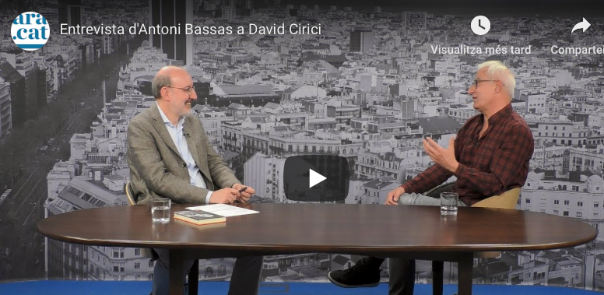
El cambio más profundo en la evaluación:
su finalidad
“Hay una obsesión enfermiza por las notas pero no por aprender”
David Cirici, 'Ara' 25.05.2019
Las "estrategias" de buena parte de los estudiantes se orientan a obtener buenas calificaciones a partir de copiar (de un compañero o del tiktok, youtube, IA), memorizar, hacer 'chuletas '...,
...y no a entender, revisar errores, aplicar conocimientos...
Los docentes favorecemos esta visión cuando decimos: Esta tarea vale un 50% para la nota, si te portas mal tu nota bajará, prestad atención porque esto saldrá en el examen...”

Slide 3
Ir calificando continuamente las tareas ¿motiva a los estudiantes a aprender y les desmotiva si no lo hacemos?
No hay ninguna investigación que lo demuestre
  Un estudio comparó resultados dando notas, dando comentarios y notas y dando sólo comentarios.
    En los dos primeros casos, ni una mejora.
    En el tercero mejoran los estudiantes con ‘dificultades’ y los ‘buenos’, menos porque de hecho ya lo hacían bien (pero no retroceden).
BUTLER, R. (1988) Enhancing and undermining intrinsic motivation; the effects of task-involving and ego-involving evaluation on interest and performance, British Journal of Educational Psychology, 58, pp. 1-14.

Slide 4

¿Y cómo llegar a una calificación si no tenemos/damos muchas ‘notas’?
¿Qué nos dice un profesor?
Primera evaluación, en 12 años de profesor, que no estoy angustiado por las notas. Se han autoevaluado, coevaluado, hemos razonado las mejoras. Nada tiene que ver con hacer exámenes y darles la nota. ¡Qué sensación tan gratificante!
En base a evidencias
(comparar inicio-final, comprobar que se saben transferir-aplicar los conocimientos a nuevas contextos, identificar si se han alcanzado los objetivos, aplicación de una rúbrica…)

Slide 5
¿Y qué dicen alumnos de 2º de bachillerato (química) que no tuvieron 'notas' -solo al final de cada trimestre la consensuaban-?
Jordi Rull
Rull, J., & Sanmartí, N. (2023). Una avaluació sense qualificacions al batxillerat : una estratègia per potenciar la regulació dels aprenentatges . Ciències, 46, 46–53. https://doi.org/https://doi.org/10.5565/rev/ciencies.484
Una experiència y resultados similares: Iván Marchán, ESO, IS Neus Català, Cornellà de Llobregat
Y más (entre muchas otras referencias) en: https://www.applejux.org/2022/12/evaluacion-formativa-autoinformes/

Slide 6
Sí lo creo, porque esta metodología promueve que no se establezcan jerarquías ni resentimientos con las notas de uno mismo, no genera desconfianza y además centra la atención en aprender y no en empollar los elementos que después se tendrán que vomitar al examen. En conclusión, quiero expresar que esta manera de evaluar nos permite desarrollar más el pensamiento crítico y la capacidad de reanudar errores que en una metodología típica basada en notas no podríamos tener, ya que en esta evaluación nos centramos en los errores y podemos focalizarlos y mejorar concretando.
Creus que aquesta manera d’avaluar t’ajuda a aprendre més i millor? Per què?
Sí, perquè s'avalua el procés d'aprenentatge no la capacitat memorística.
Sí. Tenir la pressió de treure un nota X no m’ajuda gens perquè m’estresso i em poso nerviosa als exàmens.
Crec que si ja que permet veure de forma directa que cal millorar i que es fa be, a més a més crec que si s'apliqués a més assignatures seria mes efectiu.
Sí, ja que ha fet que no em centrés tant en la nota que treia sinó en el coneixement que realment havia assolit o no, i per tant, poder preparar-me el següent examen millor
Sí ho crec, perquè aquesta metodologia promou que no s'estableixin jerarquies ni ressentiments amb les notes d'un mateix, no genera desconfiança i a més centra l'atenció en aprendre i no en empollar els elements que després s'hauran de vomitar a l'examen. En conclusió, vull expressar que aquesta manera d'avaluar ens permet desenvolupar més el pensament crític i la capacitat de reprendre errors que en una metodologia típica basada en notes no podríem tenir, ja que en aquesta avaluació ens centrem en els errors i podem focalitzar-nos i millorar concretant.
Sí, perquè et fixes més amb els errors que has comès i et fa ser conscient del que has de millorar
Si ja que t'ajuda a estar més centrat en allò que has de millorar
Si. D’aquesta manera he vist en que havia de millorar de manera més concreta.
...

Slide 7
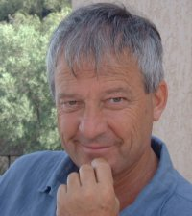
Los cambios en la concepción y práctica de la evaluación son difíciles porque son sistémicos, afectan a todo y a todos
Por eso Philippe Perrenoud titulaba un articulo diciendo:
“¡No toquéis mi evaluación!”
Porqué si la tocáis ¡lo he de cambiarlo todo! (qué enseñar, cómo gestionar el aula, cómo secuenciar los aprendizajes, cómo promoverlos, cómo plantear la relación con las familias...)
PERRENOUD, P. (1993). Touche pas à mon évaluation! Pour un approche systémique du changement. Mesure et évaluation en éducation, 16 (1, 2), 107-132.

Slide 8
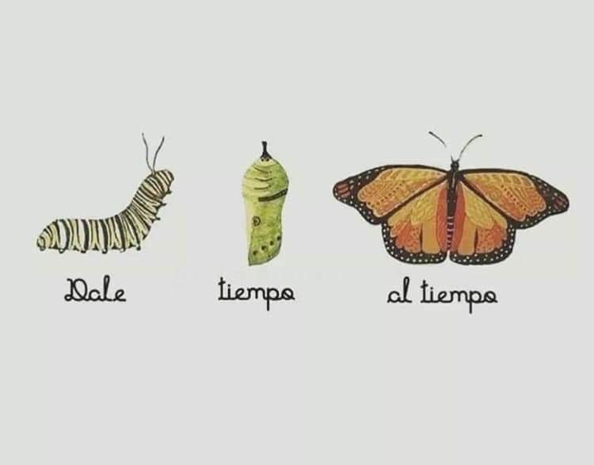
Estos cambios requieren tiempo y trabajo en equipo
Cambiar nuestras concepciones y rutinas, y las de los aprendices y sus familias, comporta planificar un proceso a medio plazo (como mínimo 3 años)

Slide 9
Evaluar... ¿para qué, cómo, cuándo, quien...?
Escribir en un post-it 3 dudas, preguntas, retos…, que os gustaría afrontar en esta sesión –y más- (3’).
3-4 personas que tengáis el mismo color de post-it os juntáis, comparáis vuestras propuestas y consensuáis 3.
Vuestras propuestas las compartiremos en gran grupo
…y empezaremos a hablar sobre algunas de ellas.

Slide 10
¿De qué nos gustaría hablar y reflexionar?
¿Y las calificaciones que nos pide el curriculum, hay examenes?
¿Cómo implicamos a toda la comunidad educativa (claustro, familias,...) en la evaluación formativa?
¿Cómo aplicar la evaluación formativa a quien no quiere? ¿Por dónde empezar?

Slide 11
¿De qué hablaremos en la sesión de hoy?
Consensuaremos qué entendemos por evaluar y el porqué y cómo conseguir que los estudiantes se autoevalúen-autorregulen
Nos dividiremos en grupos y realizaremos una actividad con la finalidad de empezar a pensar cómo aplicar en alguna de las ideas expuestas. Compartiremos qué ha pasado en el trabajo de los grupos
Hablaremos de otras preguntas que habéis planteado inicialmente
Compartiremos qué ‘nos llevamos’ de esta sesión

Slide 12
¿Qué habríamos de compartir sobre la evaluación?
Queremos aplicar una evaluación que sea gratificante para el alumnado y los docentes, y que sirva para aprender.
Creemos que aprender es revisar (evaluar-regular) las formas de pensar, de hacer, de hablar, de oír.
Pensamos que el alumno es el protagonista de la evaluación, ya es él/ella quien debe corregir lo que no se hace bien.
Consideramos que la “calificación” puede tener sentido, de vez en cuando, como certificación o acreditación de lo aprendido.

Slide 13

Pensemos en qué entendemos por evaluar
  Recoger datos (a partir de instrumentos: trabajos, preguntas, dibujos y mapas, observaciones, grabaciones, fotos, portafolio, diarios...)
60 formas de recoger datos
https://www.teachthought.com/learning/60-things-students-can-create-to-demonstrate-what-they-know/ (ahora ya son 100)
https://www.edutopia.org/sites/default/files/2018-01/edutopia-finley-53-ways-to-check-understanding-2016.pdf
https://tresorderecursos.com/es/repensar-la-evaluacion/

Slide 14
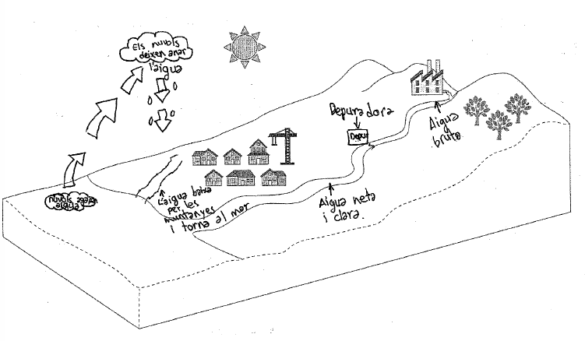
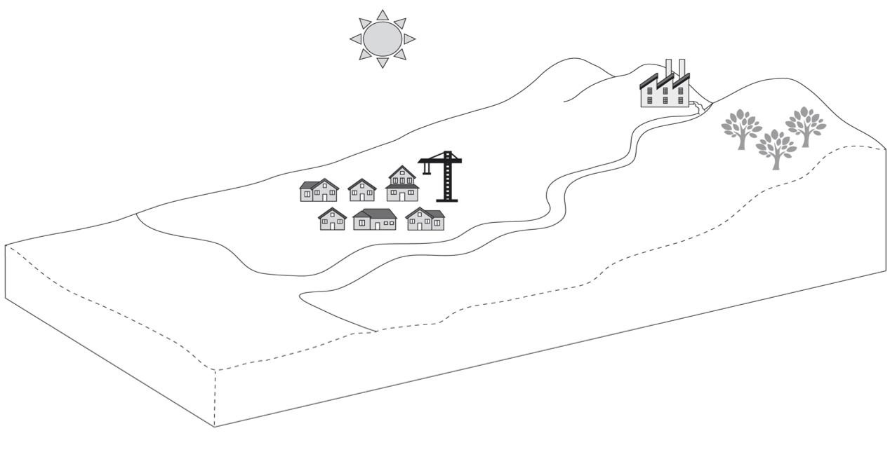
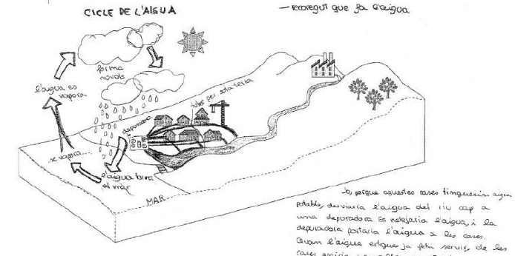
Por ejemplo, por medio del dibujo se expresan ideas complejas (competenciales)
Esta es la nueva urbanización que se quiere construir junto al río ...
Dibuja todo lo que se debería hacer, para que los futuros habitantes tuvieran agua corriente y potable en sus casas.
Esc. Els Pins. 6ºP

Slide 15
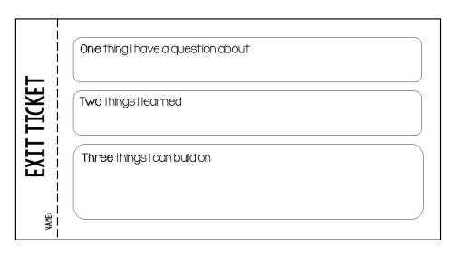
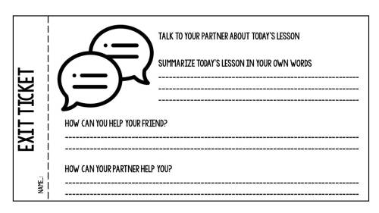
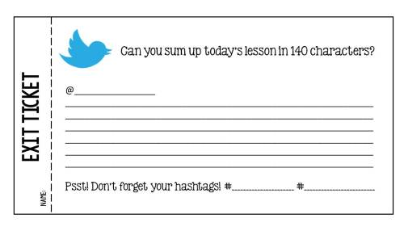
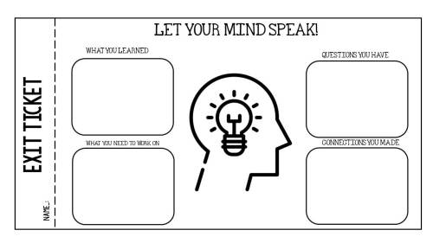
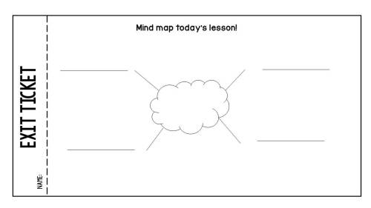
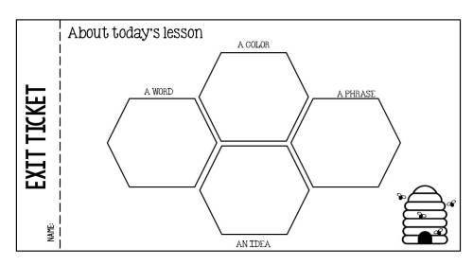
Ejemplos de 'tickets de salida' (y de entrada) para recoger datos fáciles de compartir y que promueven priorizar y sintetizar

Slide 16
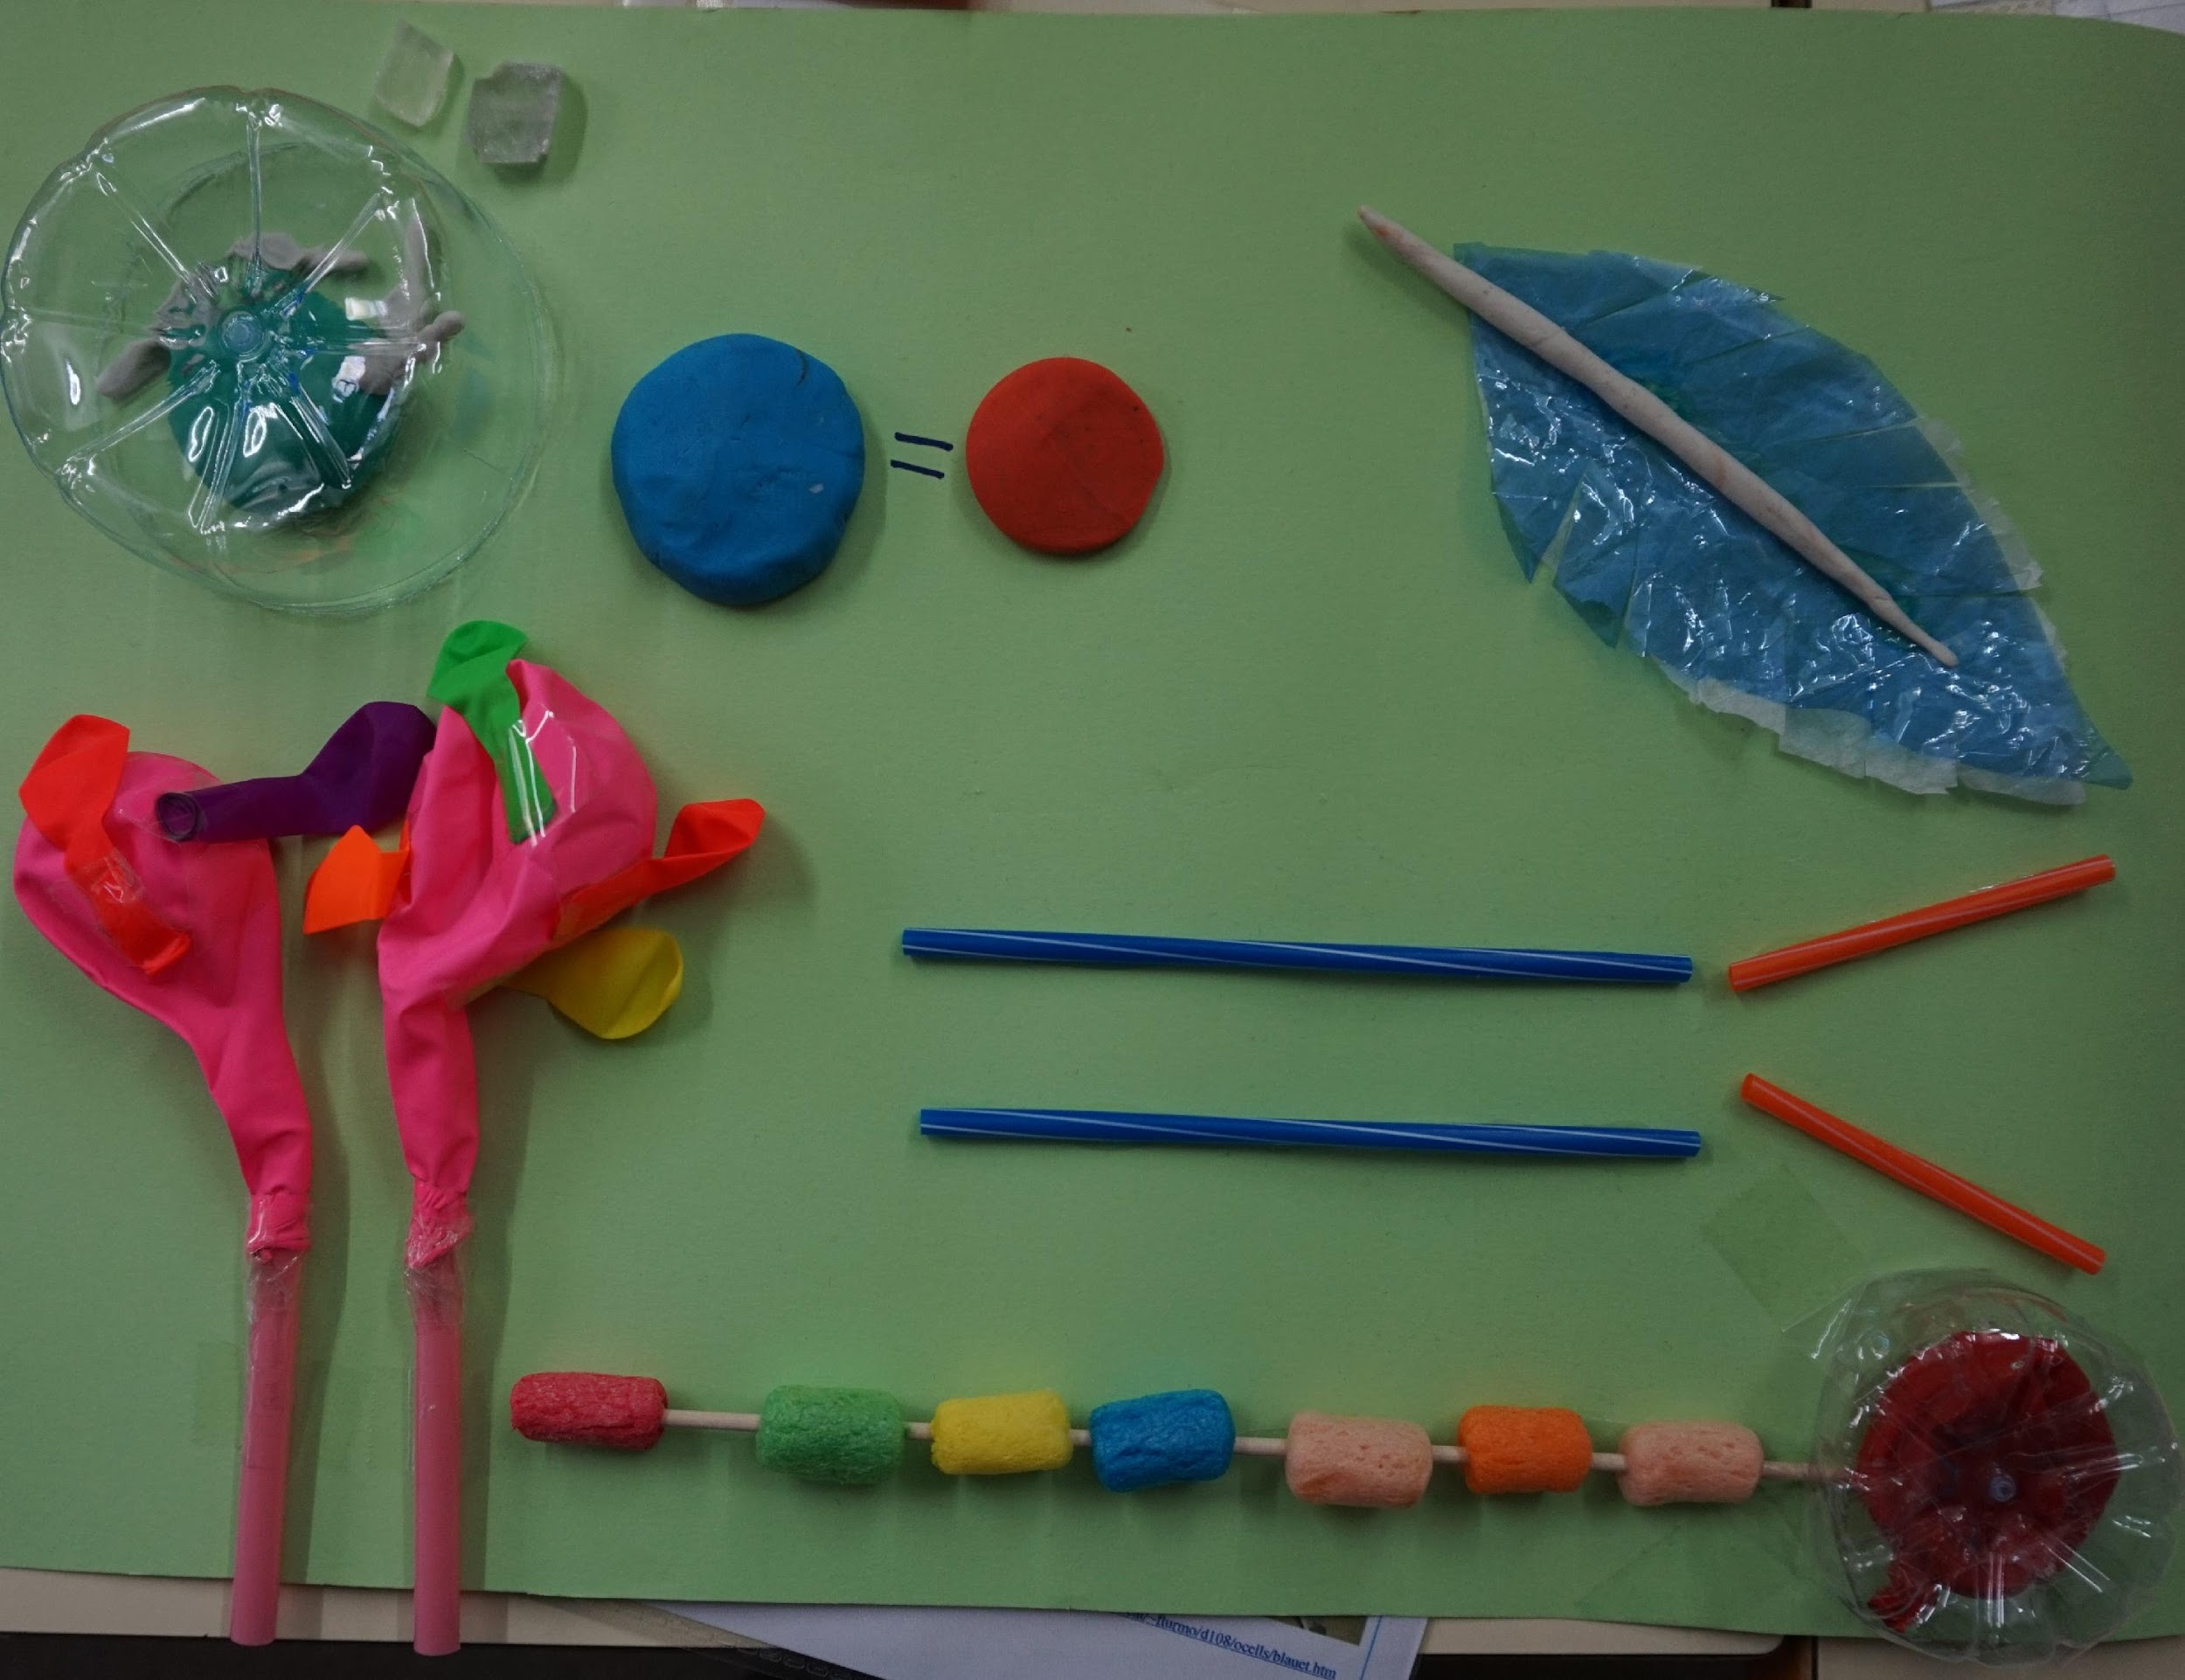
Necesidad de tener datos de fuentes diversas
Alumnos con dificultades en la expresión escrita, son autónomos y creativos al hacer un collage para expresar sus ideas.
Brocheta con bolas de colores diferentes para representar que las aves son omnívoras
http://apliense.xtec.cat/arc/node/29283
Roser Nebot, 1r ESO IS Manuel Blancafort

Slide 17
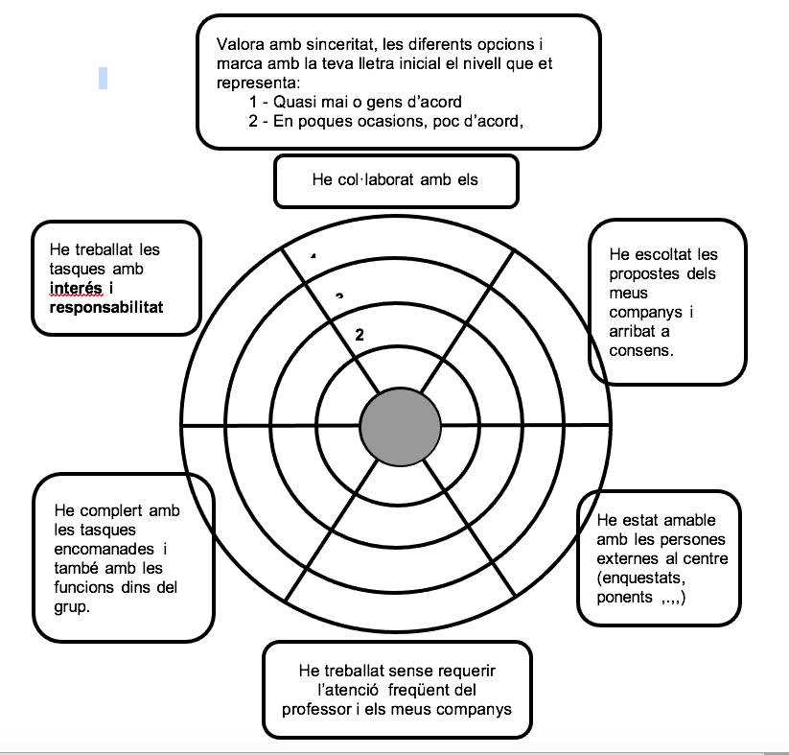

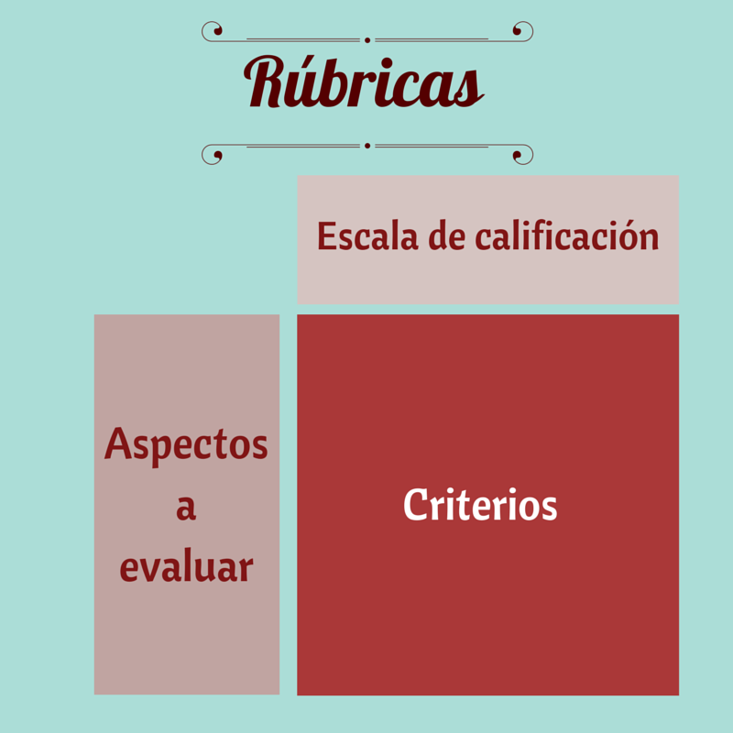
Analizarlos, valorarlos, buscando “entender” las razones de las dificultades que se detectan (utilizando listas de cotejo, dianas, rúbricas...) - feedback-
El análisis debe fundamentarse en pruebas, no puede ser una opinión, y los alumnos han de poder explicar porque lo hacen bien o no tan bien.
Una buena rúbrica da pistas para realizar este análisis

Slide 18
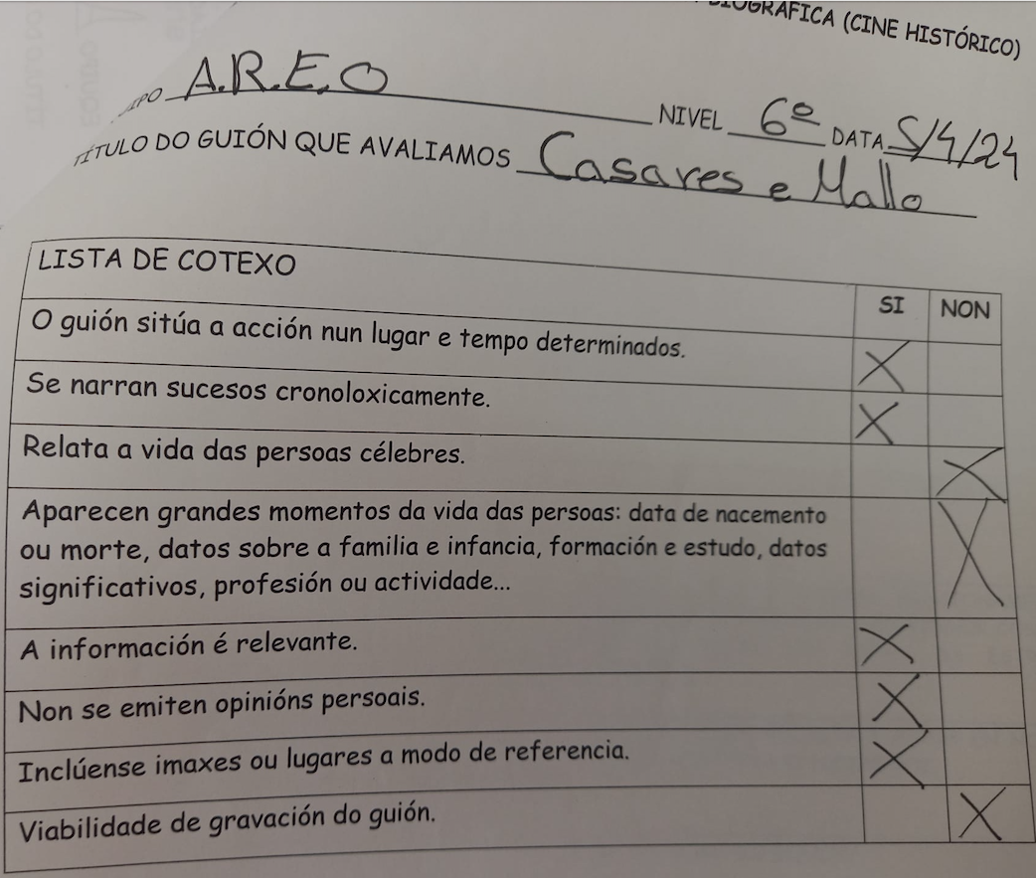
Un ejemplo de lista de cotejo

Slide 19
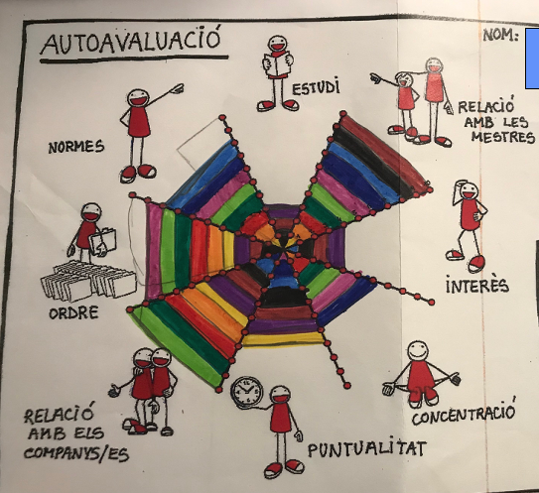
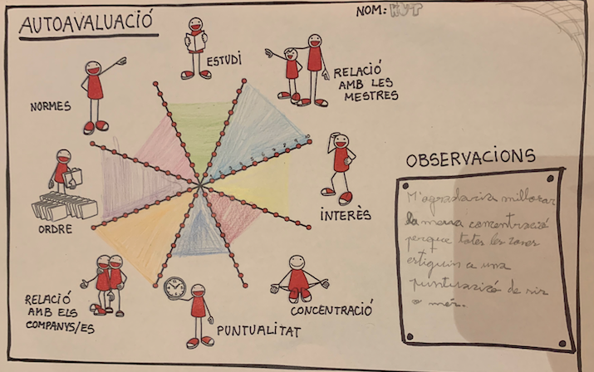
En una diana, se explicitan los en los que se fijan para ir comprobando si mejoran (en relación a criterios de evaluación de ‘realización’ –o ‘aspectos que evaluamos’-)
Lo más difícil de la evaluación: decidir qué hacer para avanzar (para ’concentrarme más’…)
Requiere entender (la maestra y el propio aprendiz) porqué le cuesta concentrarse
Escola del Mar
3ºP - 5ºP

Slide 20
3) Tomar decisiones
Regular el proceso de enseñanza y
aprendizaje –feedforward- (¡la mayoría!)
De tipo social: clasificar, seleccionar, orientar…
CALIFICACIÓN/
ACREDITACIÓN
Pocas veces, cuando creemos que se ha aprendido
Cuando las decisiones las
toma el docente
EVALUACIÓN
FORMATIVA
Cuando las
decisiones las
toma el aprendiz
EVALUACIÓN
FORMADORA
-autorregulación-

Slide 21
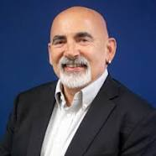
“La recogida de datos sólo tiene sentido si ayuda a tomar decisiones para avanzar"
Dylan Wiliam, 2005

Slide 22
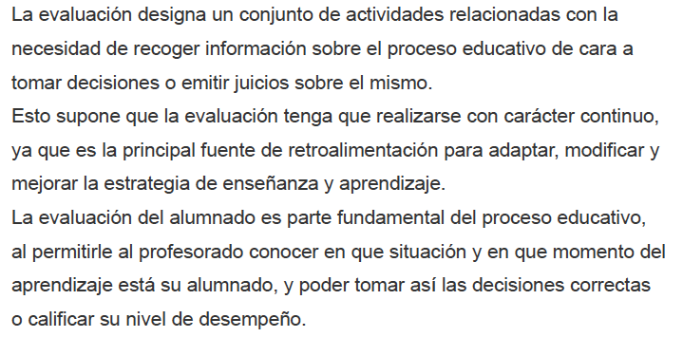
Coherente con vuestras orientaciones curriculares
Es diferente de ‘nota continua’!

Slide 23
No siempre los aprendices toman buenas decisiones
De repente, Daniel (5 años) no quiere dibujar. Tras analizar la situación con la familia, la maestra deduce que se debe a que hace un mes le había cambiado de lugar y ahora está junto a un niño que dibuja muy bien.
Podemos concluir que Daniel ha autoevaluado y ha decidido que es mejor no dibujar para 'no quedar mal'.
¿Cuál sería la solución al problema?
. ¿Animarlo para que deje de autoevaluarse?
. ¿Ponerlo junto a un niño que dibuje peor que él?
. O ¿ayudarle a tomar decisiones que le ayuden a mejorar? (feedback para un feedforward)

Slide 24
Nuestro reto y el de nuestros alumnos es decidir y aplicar propuestas para avanzar

Slide 25
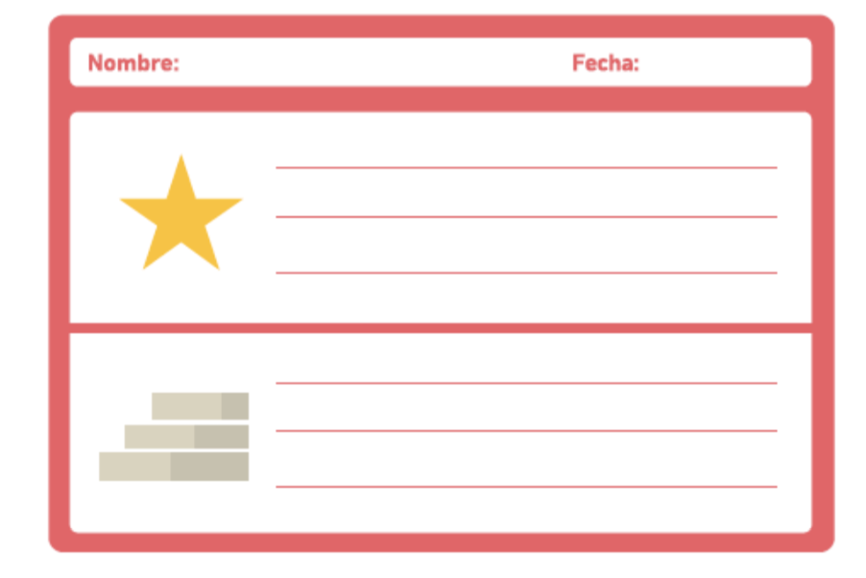
Toma de decisiones para la regulación:
¿Cómo lo estoy haciendo?
No quedarse en qué deseo mejorar, sino planificar cómo hacerlo, concretando acciones específicas y secuenciadas
Insistir en que no sirve decir: “trabajaré más, estaré atento, no me despistaré, haré los deberes, practicaré…”
  La estrella: ¿Qué estoy haciendo bien?
  La escalera: ¿Por dónde empezar para mejorar? ¿Por dónde continuar?

Slide 26
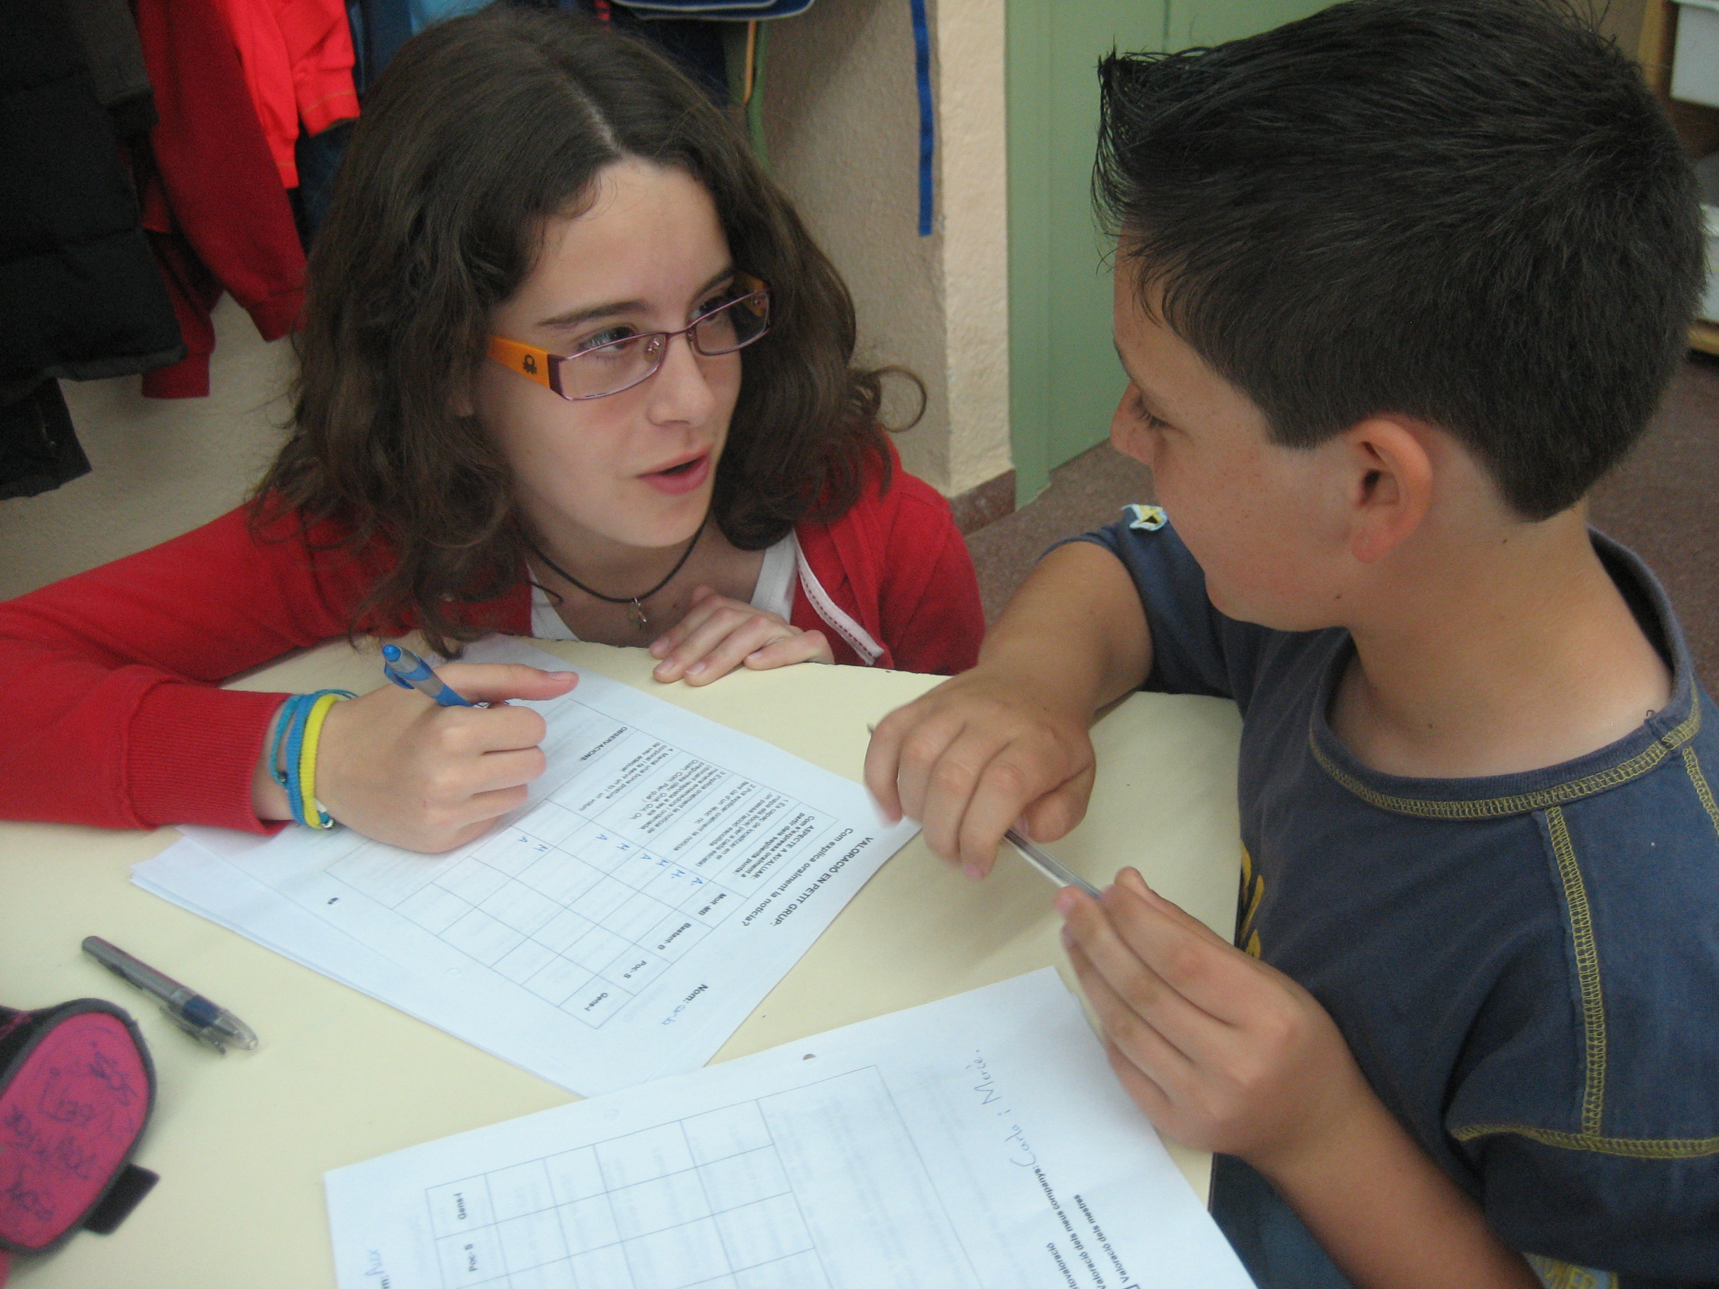
¿Todo el alumnado puede tomar decisiones para superar errores? Y, los ‘buenos’ ¿pierden el tiempo?
Los estudios demuestran que las correcciones del profesorado sirven de muy poco y, en cambio, mucho la autoevaluación y la coevaluación (con la finalidad de la autorregulación).
¿Què te recomiendo para mejorar tu trabajo?
Hattie, J. (2017). “Aprendizaje visible” para profesores. Madrid: Ed. Paraninfo
Muy distinto de:
“te pongo esta nota”
Una buena regla a compartir: preguntar a 3 compañeros/as antes que al docente
En este marco, en el aula todos pueden recibir retroalimentaciones.
Y los docentes nos podemos centrar en aquellos aspectos en los que nuestra ayuda es imprescindible

Slide 27
Las personas que aprenden son aquellas que saben autoevaluarse (autorregularse)
- son protagonistas de la evaluación-
Nunziati, G. (1990). Pour construire un dispositif d’évaluation formatrice. Cahiers Pedagogiques, 280, 47–64. http://automnes.ac-toulouse.fr/automne_modules_files/pDocs/public/r7102_61_nunziati.pdf
(un resumen en: http://staps.univ-pau.fr/live/digitalAssets/114/114920_7.pdf)
Wiliam. Dylan. https://www.dylanwiliam.org/Dylan_Wiliams_website/Welcome.html

Slide 28
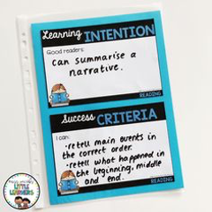
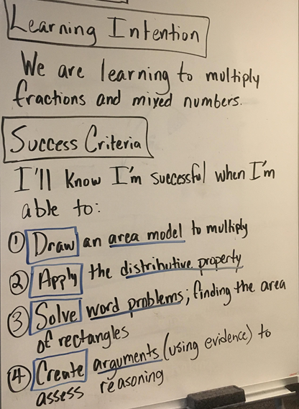
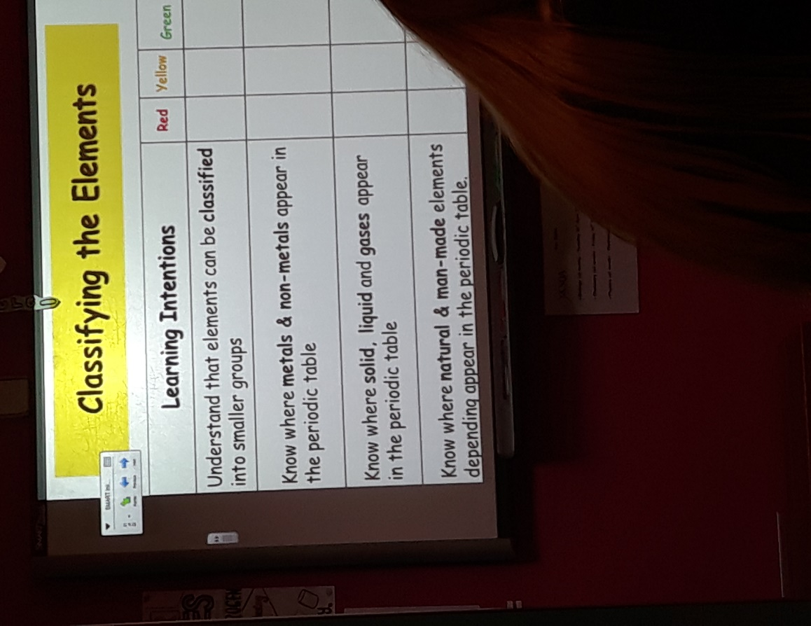
¿Qué caracteriza las personas que saben autoevaluarse (y, por tanto, tomar buenas decisiones para mejorar)?
  Se representan el objetivo de la tarea (saben porqué la hacen)
  Antes de realizar una tarea, anticipan y planifican las principales acciones que han de aplicar para realizarla.
  Reconocen los criterios de evaluación (que se relacionan con las acciones que han planificado).
Saint Thomas Aquinas Secondary School
Glasgow

Slide 29

El reto, como docentes, es ser muy transparentes y evitar que solo puedan aprender los que tienen la capacidad de ‘adivinarnos’

Slide 30
LA CASITA

Slide 31
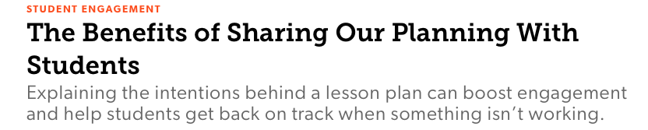


Un profesor explica como lo hace para compartir…
3 estrategias:
Explico el razonamiento que hay detrás de los objetivos, más que escribirlos o decirlos.
Explico porqué he creado la actividad que les propongo hacer.
Mientras hacen la actividad, paramos para identificar que estamos aprendiendo, "qué funciona (o no)" y los invito que me ayuden a hacer propuestas para resolver las dificultades detectadas.
https://www.edutopia.org/article/benefits-sharing-our-planning-students

Slide 32
Compartir no es lo mismo que ‘decir’
Dos profesoras coinciden en el objetivo pero no en la forma de promover que los estudiantes se lo representen y planifiquen cómo darle respuesta
Objetivo: planificar cómo hacer un buen uso de las ‘pantallas’
¿Qué estrategia per compartir el objetivo (y criterios de evaluación) es más útil?

Slide 33
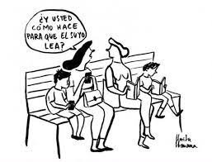
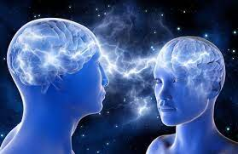
Recordemos que muchos de los aprendizajes son por imitación (neuronas espejo), de lo que hace/dice el docente y en casa

Slide 34
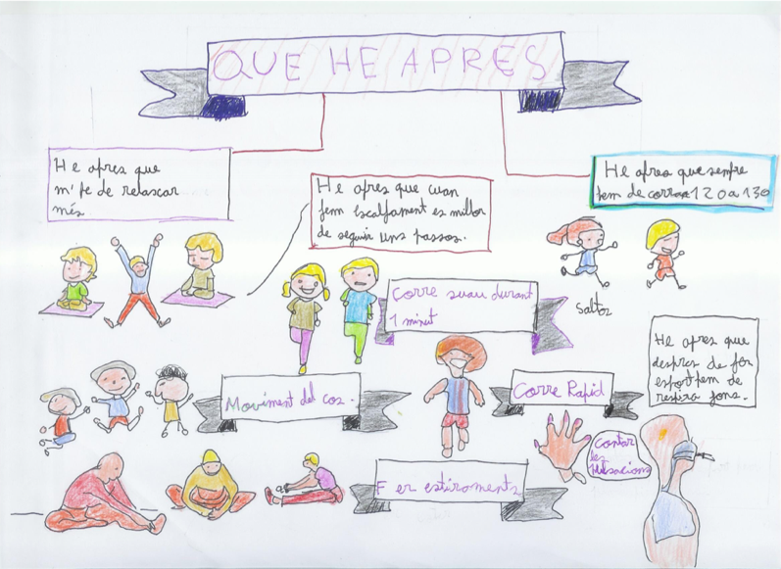
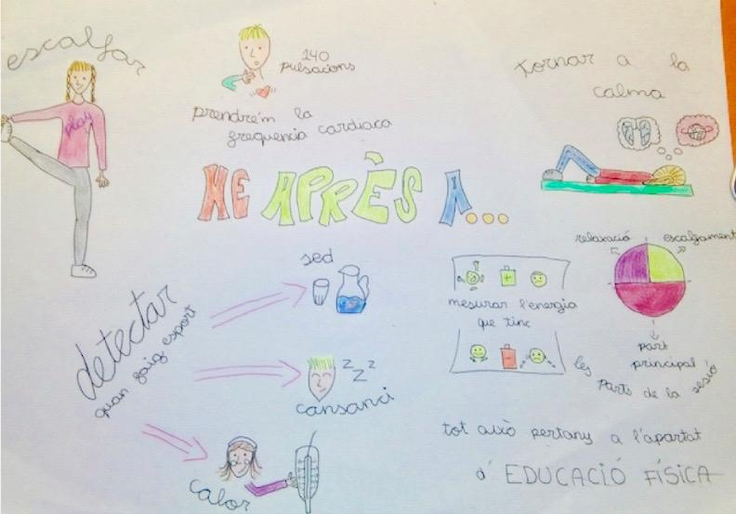
Mapas de pensamiento (visual thinking) para representar objetivos y planificación
Incluye el objetivo y la “Base de Orientación” o pasos para hacer el calentamiento. De ellos se deducen los criterios de evaluación
Educación física
Meritxell Monguillot, 1º ESO

Slide 35
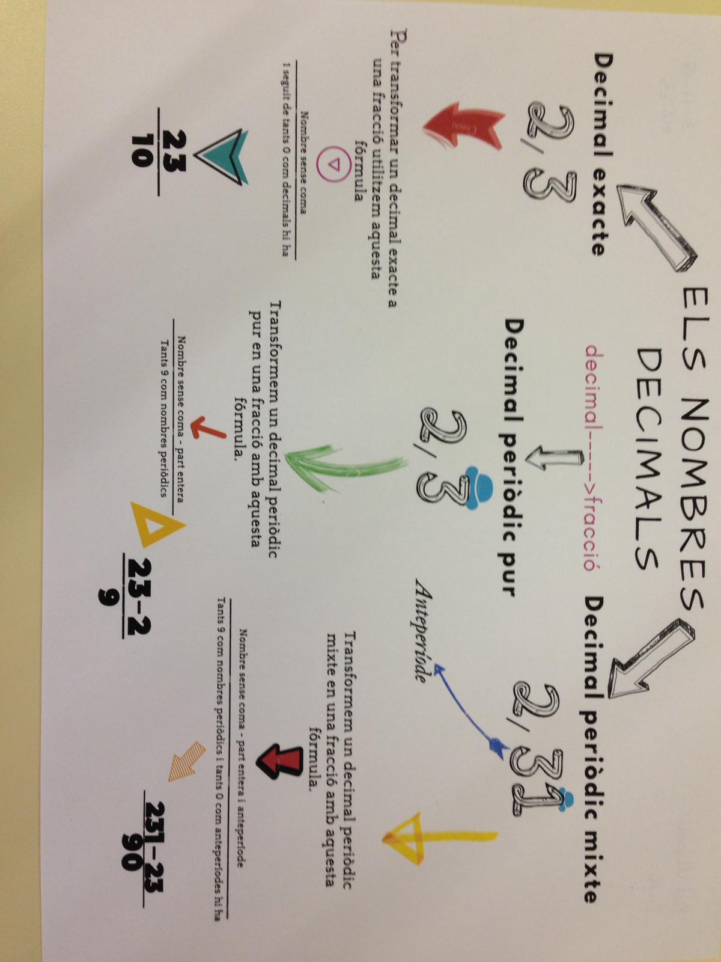
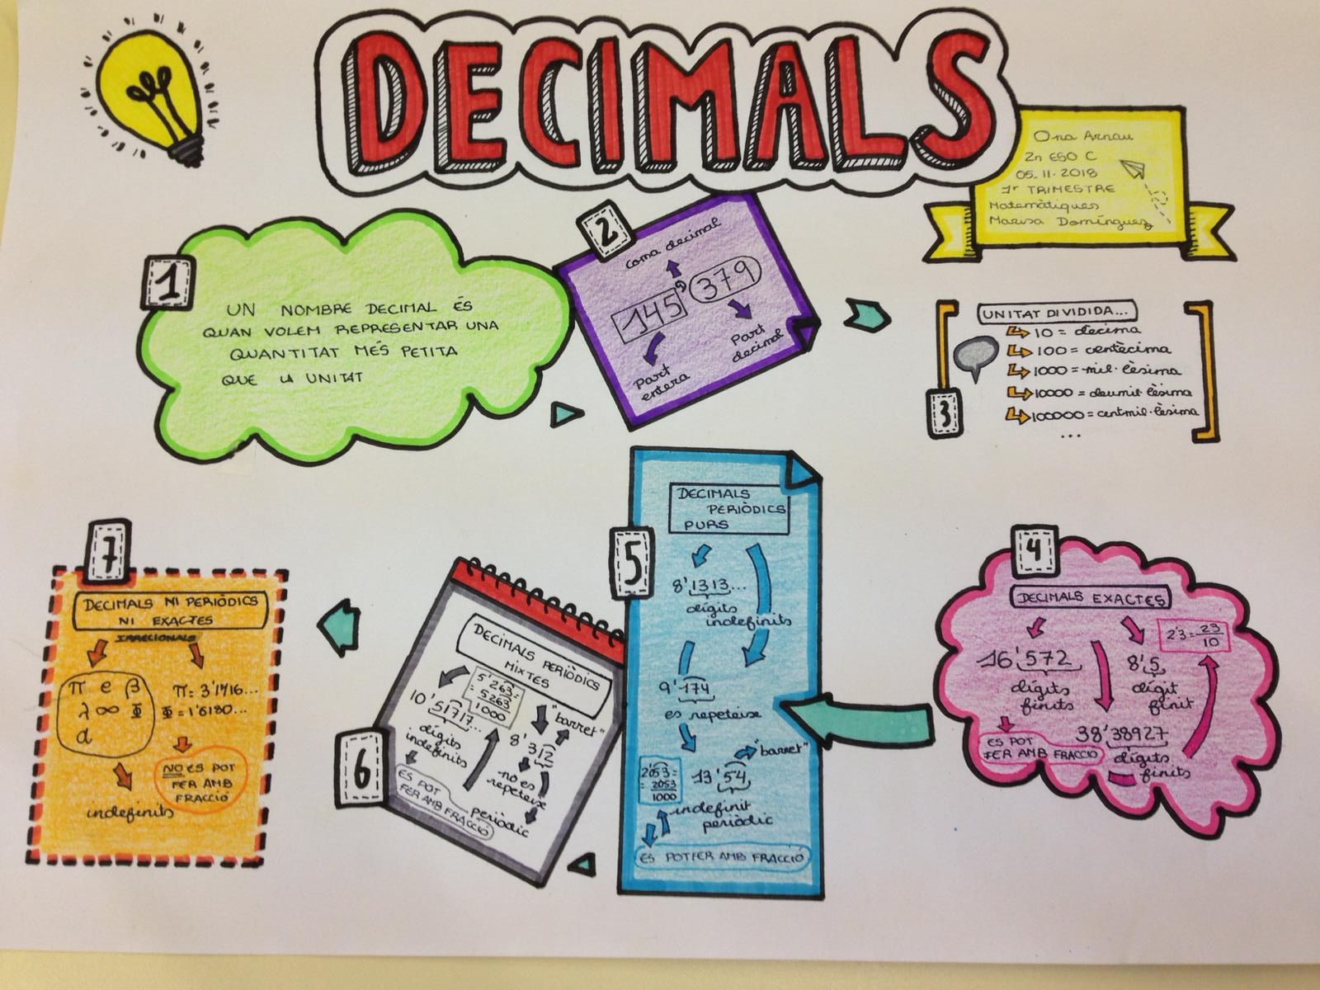
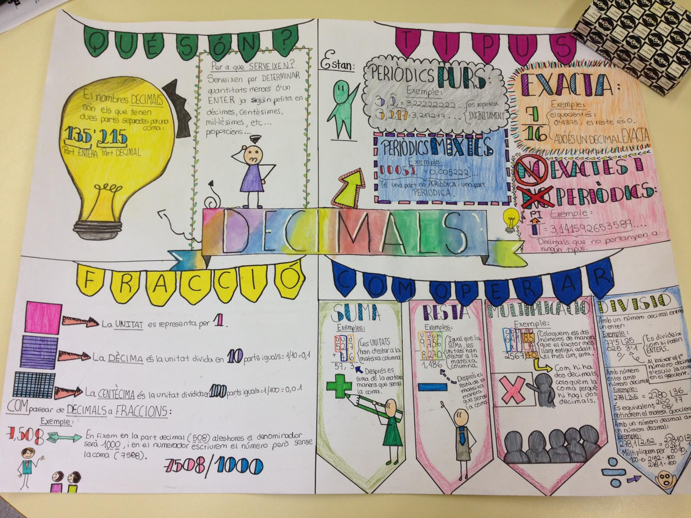
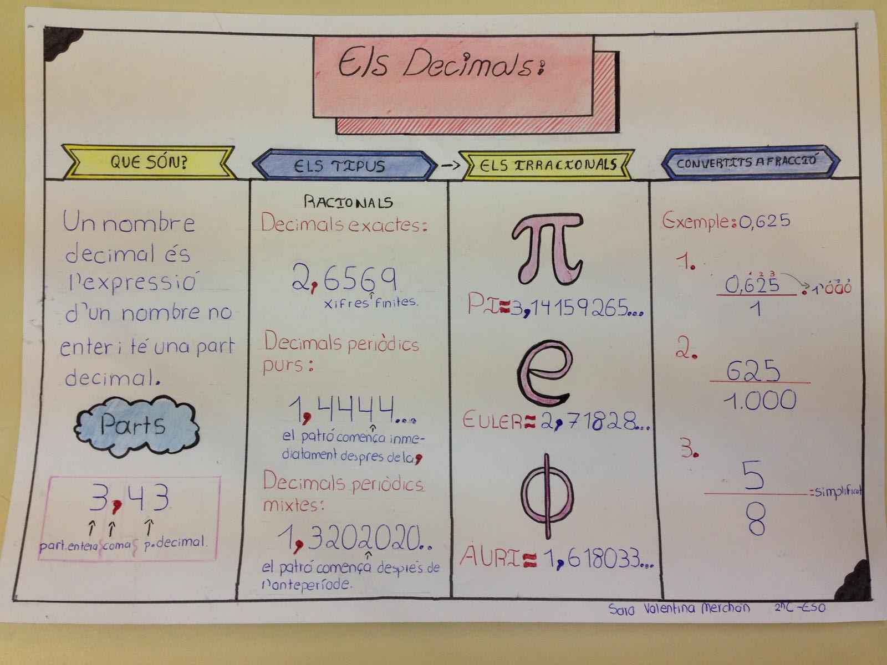
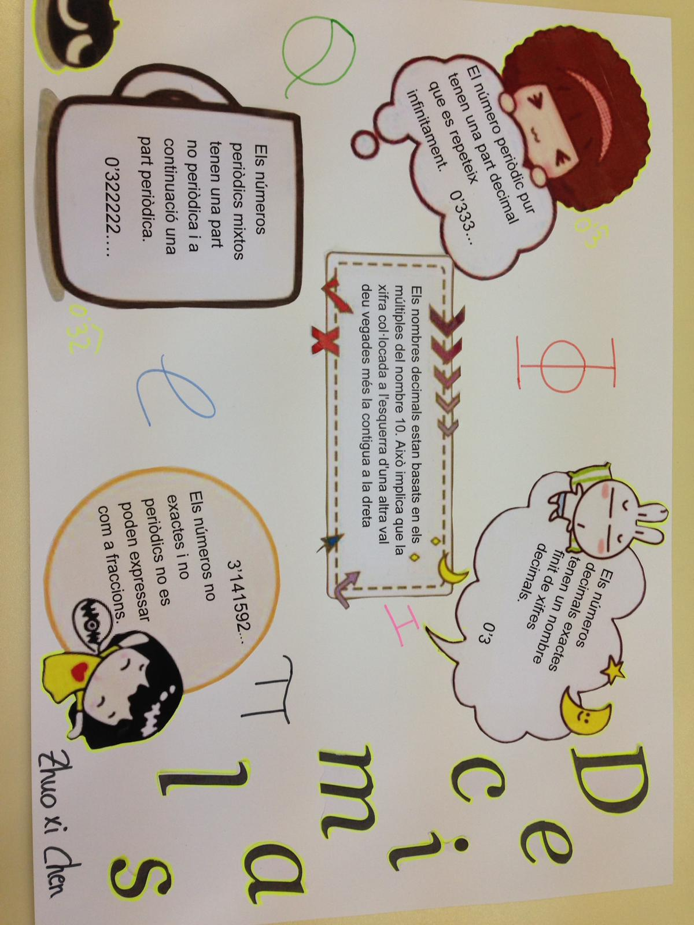
Posibilitan compararlos, identificar errores e inferencias que se hacen, y reconocer estrategias más útiles que otras.
No hay dos iguales
Domínguez-Tasias, M. (2019). Visual thinking en matemáticas: Dibujar para sintetizar y regular el pensamiento. Uno, revista de didáctica de las matemáticas, 86, 38-42

Slide 36
Muchas rutinas de pensamiento se relacionan con planificar la acción
https://sites.google.com/site/ladestralpedagogica/rutines-i-destreses-de-pensament/destreses-de-pensament/compara-i-contrasta

Slide 37
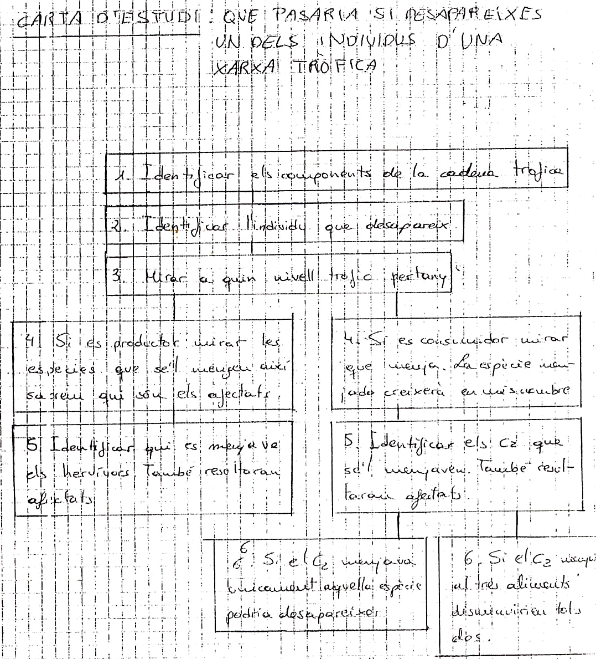
¿En qué he de pensar para saber qué pasaría si desapareciera una de las especies de una red trófica?
especie
García, P., & Sanmartí, N. (1998). Las bases de orientación, un instrumento para enseñar a pensar teóricamente en biología. Alambique, 16, 8–20.

Slide 38
¿En qué he de pensar para saber qué pasaría si desapareciera una de las especies de una red trófica? (Base de orientación)
ACCIONES:
1. Identificar los componentes de una red trófica
2. Identificar la especie que desaparece
3. Ver a qué nivel trófico pertenece
4a. Si es productor, mirar las especies que se lo comen. Así sabremos cuáles son las afectadas
4.b. Si es consumidor, mirar qué especies come. Estas especies crecerán en número
5b. Identificar las C2 que se la comían. También resultarán afectadas.
5a. Identificar quien se come a los herbívoros. También resultarán afectadas
6c. Si una C2 comía sólo esta especie podría desaparecer.
6c’. Si las C2 comían otros alimentos, disminuirá su número.
15 años
P. Garcia,
IS Joan Oliver

Slide 39
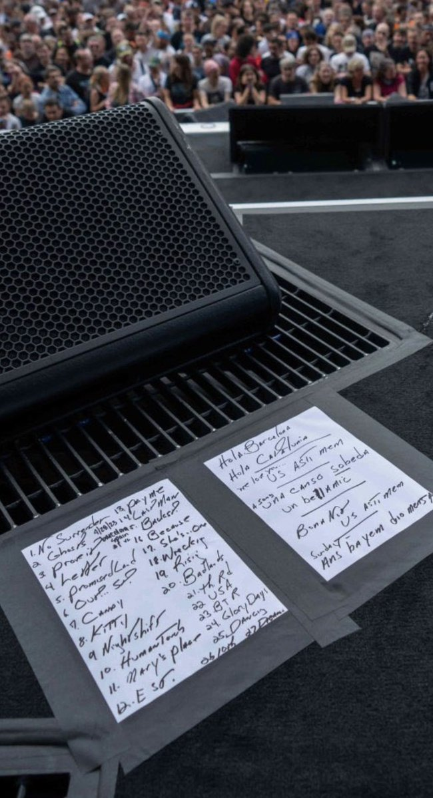
Y para convencer a los aprendices sobre la importancia de planificar antes de ‘hacer’...
Bruce Springsteen anticipa y planifica por escrito qué cantará y qué dirá a lo largo del concierto

Slide 40
Los criterios de evaluación se deducen de la planificación (Base de Orientación)
Criterios de realización | Criterios de calidad
He/ha/hemos identificado los componentes de la cadena trófica | Todos…, pertinentes, utilizando vocabulario científico…
He/ha/hemos identificado la especie que desaparece y el nivel trófico al que pertenece
He/ha/hemos deducido qué especies se ven afectadas directamente, tanto si es productor como consumidor
He/ha/hemos deducido qué otras espècies de la cadena se ven afectadas
He/ha/hemos deducido qué otras espècies pueden desaparecer o disminuir en el número de individuos

Slide 41
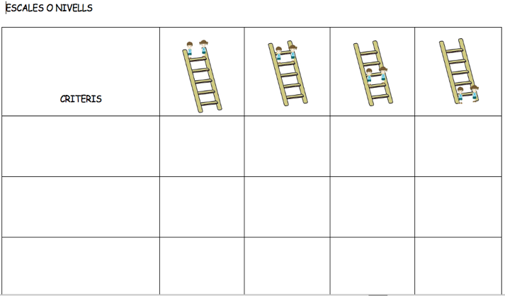
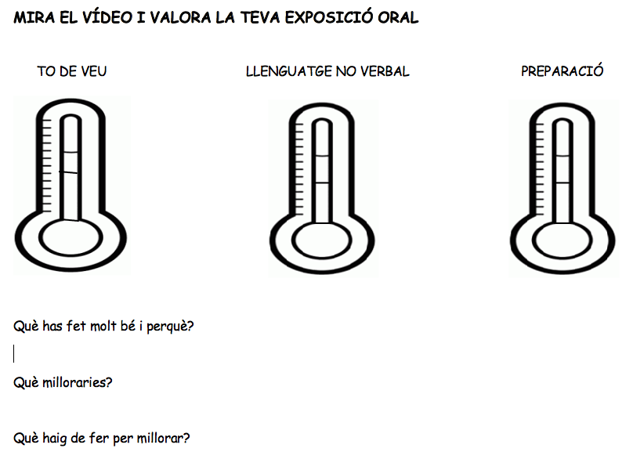
Iconos para (auto)graduar el nivel de aprendizaje, si se comparte el criterio de calidad ‘alto’, evitando las tradicionales ‘caras’ o semáforos (colores)

Slide 42
Nos ponemos en el papel de aprendices:
Reflexionaremos y planificaremos sobre cómo avanzar hacia una evaluación útil para aprender
      Identificaremos cuál es el objetivo de aprendizaje (competencial, significativo, transferible) de alguna actividad que pensamos aplicar en nuestras clases, y empezaremos a pensar en cómo lo compartiríamos con nuestros alumnos
      Evaluaremos:
        La calidad, idoneidad y aplicabilidad de nuestras propuestas
        La eficacia y eficiencia del trabajo realizado

Slide 43
¿Cómo trabajaremos?
    Nos agruparemos en grupos de 6-7 personas. Dos componentes de cada uno:
      Observarán cómo trabaja su grupo y no intervendrán en la discusión.
      Recogerán datos del contenido de las reflexiones, y de la eficacia y eficiencia del trabajo realizado.
      Explicarán a los compañeros que han observado, como valoran el trabajo hecho y, entre todos, concretaremos propuestas para hacerlo mejor otra vez.

Slide 44
Plan de trabajo (tiempos orientativos, 30’ total)
    Nos organizamos: quien controlará el tiempo, quién promoverá que el grupo funcione, quién recogerá los acuerdos y quienes serán observadores (3’)
    Consensuamos qué objetivo de aprendizaje escogemos y lo redactamos de forma que sea competencial y evaluable (7’)
    Pensamos en una actividad para compartirlo con el alumnado (6’)
    Los compañeros observadores nos explican sus valoraciones sobre si: hemos sido eficaces (calidad de las propuestas, todos han podido participar ...), y eficientes (hemos utilizado bien el tiempo)? (7’)
    En gran grupo reflexionaremos sobre la actividad realizada (7’)

Slide 45
Hablamos de otras dudas, preguntas

Slide 46
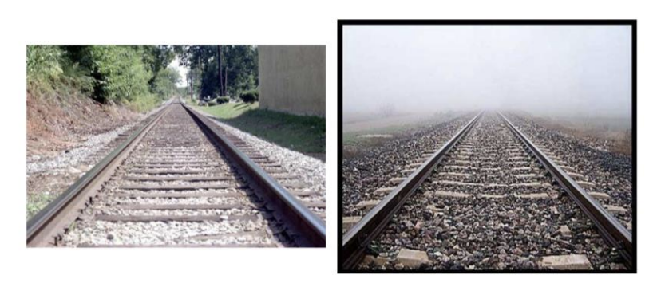
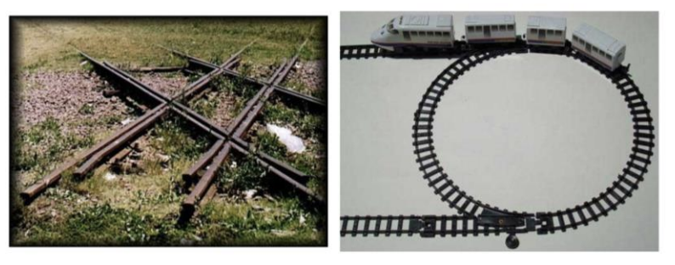

¿Cómo nos sentimos, para poder ir avanzando?
¿Qué vías te representan para compartir cómo te sientes en relación con posibles mejoras a introducir en tus clases y/o en tu centro? Justifica la selección.
Satiro, A. (2004). Evaluación figuroanalógica: una propuesta ética y creativa. Aula, 128

Slide 47
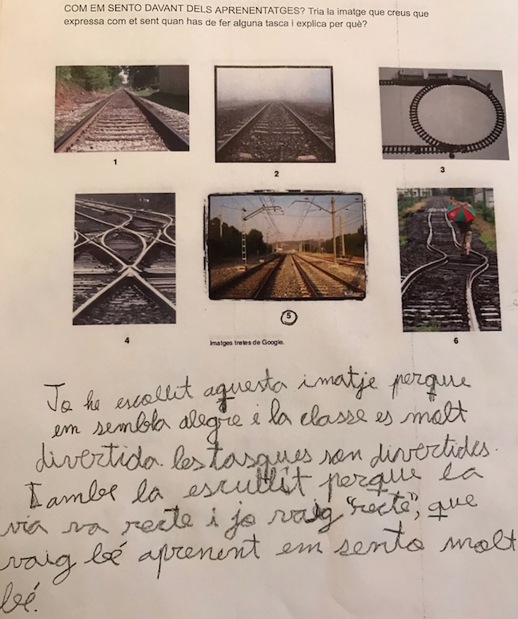
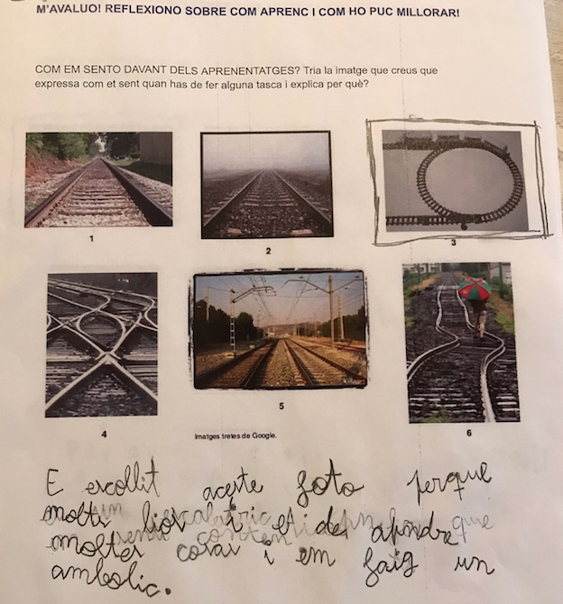
Este instrumento nos da información sobre sentimientos del alumnado
He escogido esta imagen porque me parece alegre y la clase es divertida, las tareas son divertidas. También la he escogido porque la vía va recta y yo voy “recta”, que voy bien aprendiendo, me siento muy bien
He escogido esta foto porque muchos líos, y he de aprender muchas cosas y me hago un lío
Escola del Mar Barcelona, CM

Slide 48
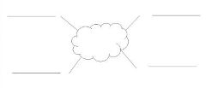
Resumimos...
¿Qué nos llevamos de esta sesión?
2 ideas-clave o prácticas que creo interesantes y útiles para un mejor aprendizaje de nuestro alumnado
2 ideas-clave o prácticas que creo de interés empezar a compartir/acordar con mis compañeros/as del centro
Palabra, imagen o analogía que resume la idea principal de lo hablado hoy

